Slide 1
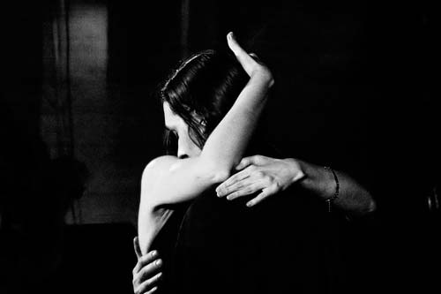
Bra och dåligt sex

Slide 2
-Ordet sex
-Trygghet med sin partner
-Påverkar hjärtat

Slide 3
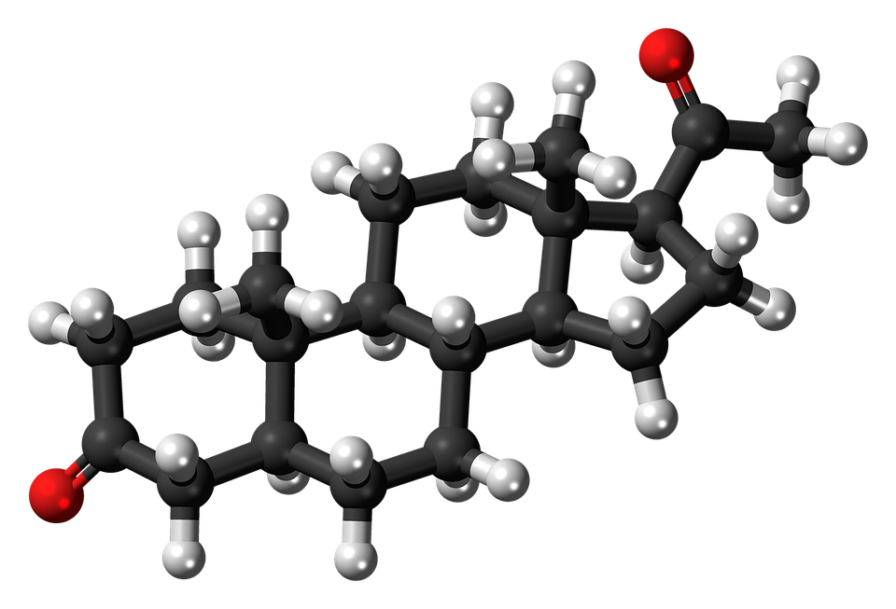
Hormoner
-Oxytocin
-Endorfiner
-Börja dagen med att ha sex

Slide 4
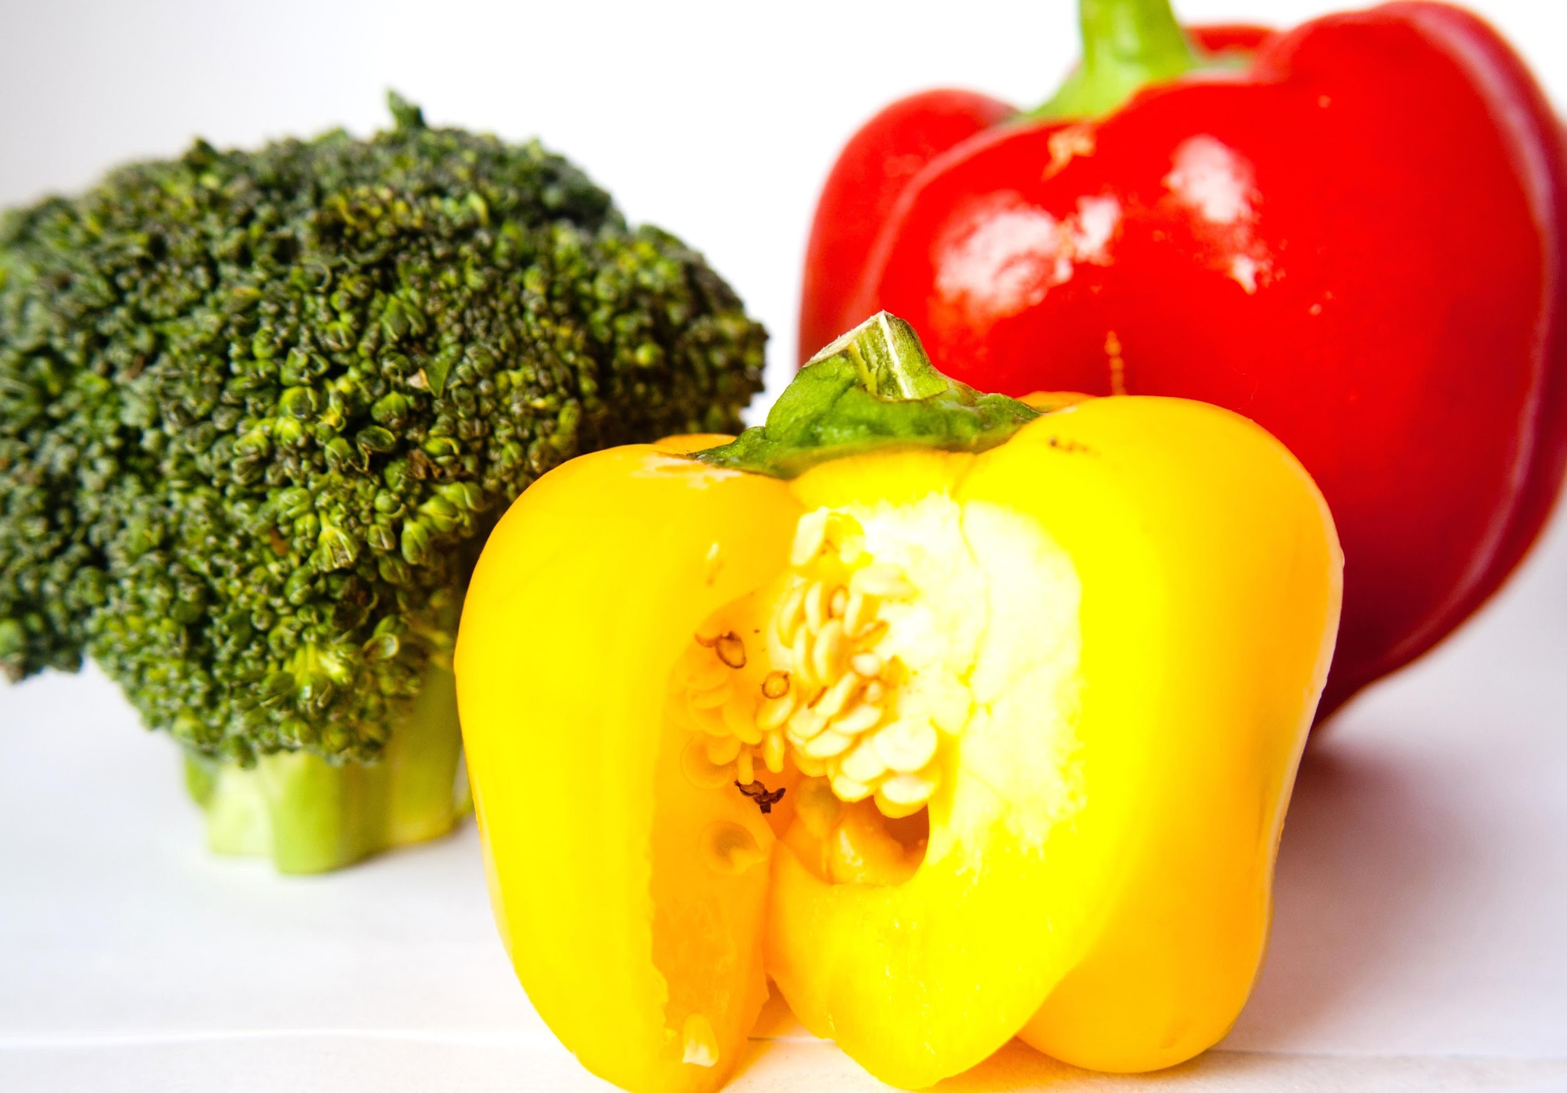
Sexlust och kost
-Bra kost
-Dålig kost

Slide 5
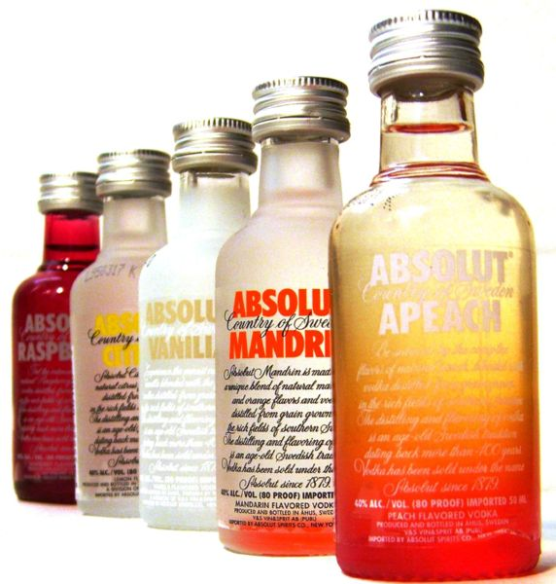
Alkohol
Lättare att öppna upp sig
Utgång
Sämre självkontroll
Svårare att bli upphetsad

Slide 6
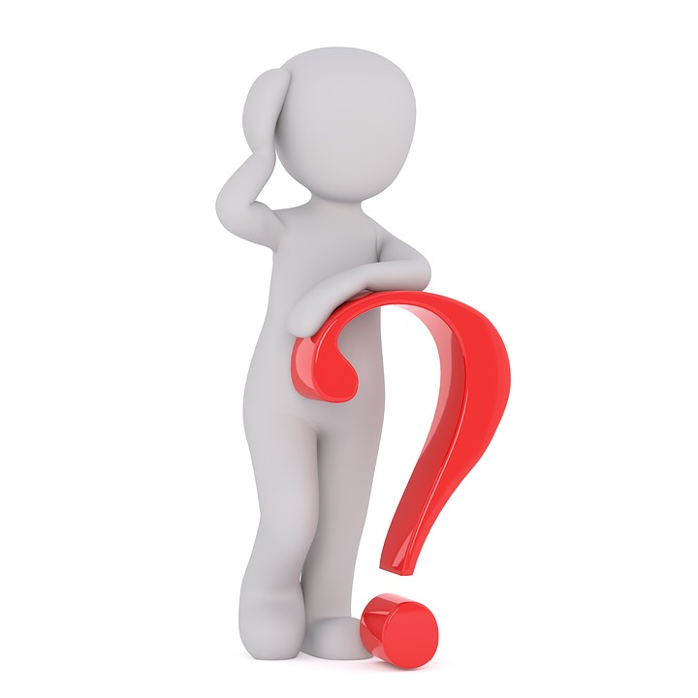
Relationer
Upp till individen
Relation med dåligt sex
Relation med bra sex
Min åsikt

